Slide 1
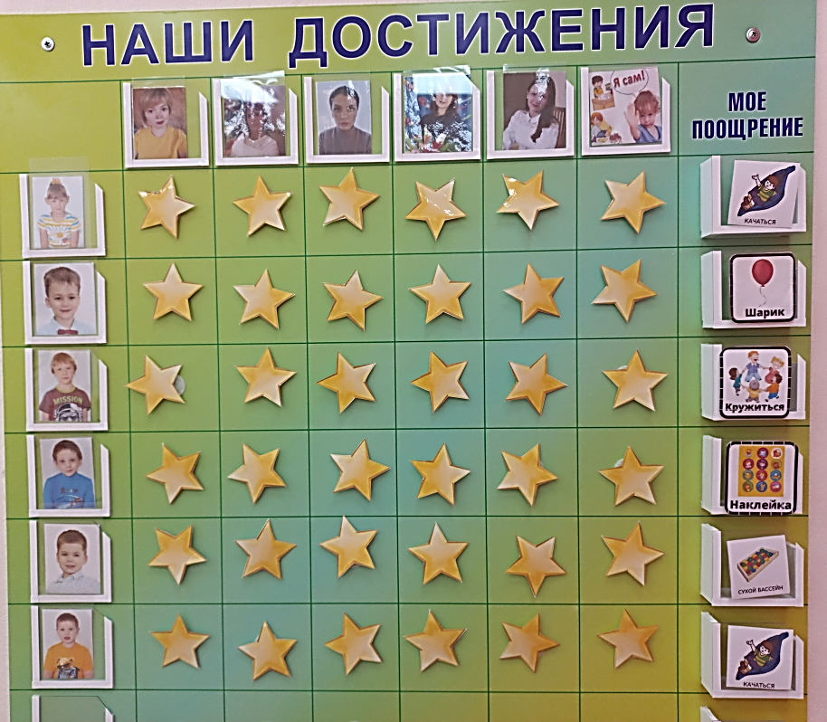
Муниципальное дошкольное образовательное автономное
учреждение «Детский сад № 121 «Золотой колосок» комбинированного вида» г. Орска
(МДОАУ «Детский сад № 121 «Золотой колосок» г. Орска)
Тема «Постер достижений»
Подготовили: воспитатель ВВК Ведиборенко Е.И.
учитель-дефектолог Почуйко Л.С.
учитель-логопед Бояркина И.И.

Slide 2
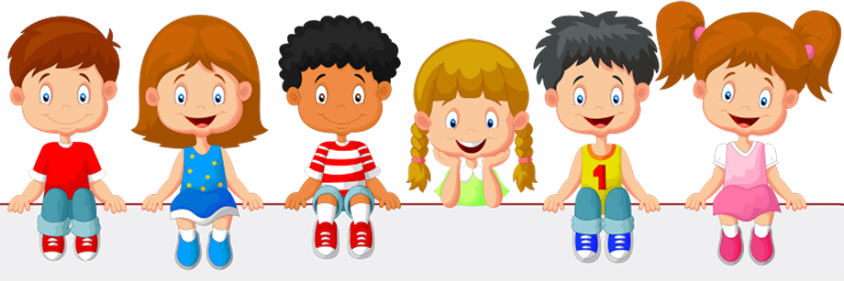
Основной целью является позитивная социализация детей дошкольного возраста с расстройством аутистического спектра(РАС), приобщение детей с РАС к социокультурным нормам и правилам поведения в обществе.
Задачи:
- присвоение норм и ценностей, принятых в обществе, включая моральные и нравственные ценности;
- развитие общения и взаимодействия ребёнка с РАС со взрослыми и сверстниками;
- становление самостоятельности, целенаправленности и саморегуляции собственных действий;
- развитие социального и эмоционального интеллекта, эмоциональной отзывчивости, сопереживания.

Slide 3
ОПИСАНИЕ «Постера достижений»
Во все времена взрослых волновал вопрос по оптимальному воспитанию детей, – каким образом поощрять ребенка, чтобы это способствовало развитию гармоничной личности.
Поощрение – это признание, одобрение действий, согласие с ними. Это метод прямо противоположный наказанию. Он объясняет детям, что такое «хорошо», как можно и нужно поступать. Поощрение является позитивной составляющей полноценного воспитания.
Поощрение для детей с РАС как мотивационный компонент процесса обучения
является эффективным инструментом воздействия на поведение. В качестве поощрения мы используем награду за успешно выполненное задание в виде жетона- звездочки.
Для того, чтобы ребенок наглядно увидел свои достижения в разных видах дельности, он размещает жетоны рядом со своей фотографией под тем видом деятельности, которую он выполнил. В конце дня подсчитывается количество жетонов и ребенок получает заслуженное поощрение(качание в гамаке, сухой бассейн, машинку и т.д.)
Жетоны-звездочки размещаются на авторской разработке экране-достижений. В его реализации приняли участие родители детей, которых заинтересовало стимульное взаимодействие «ребенок-взрослый», снижение негативного поведения, нормализация общего состояние.
Чтобы получить звездочки, нужно придерживаться правил и инструкций:
1.Довести начатое дело до конца.
2.Выполнение заданного алгоритма.

Slide 4
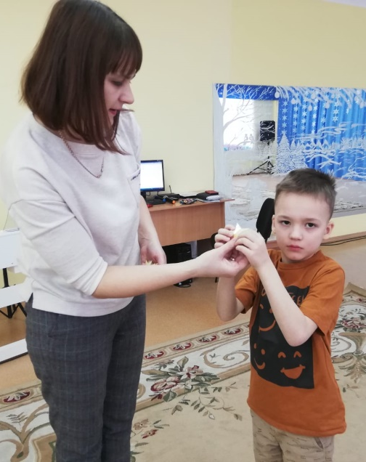
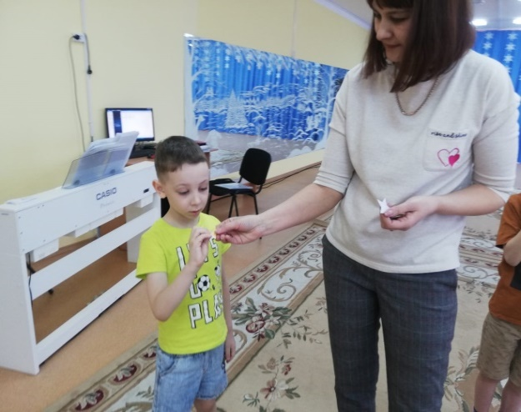
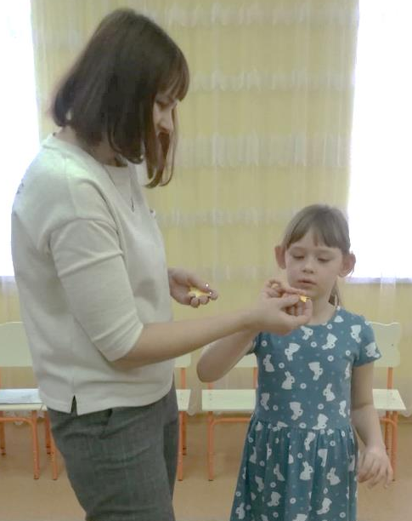
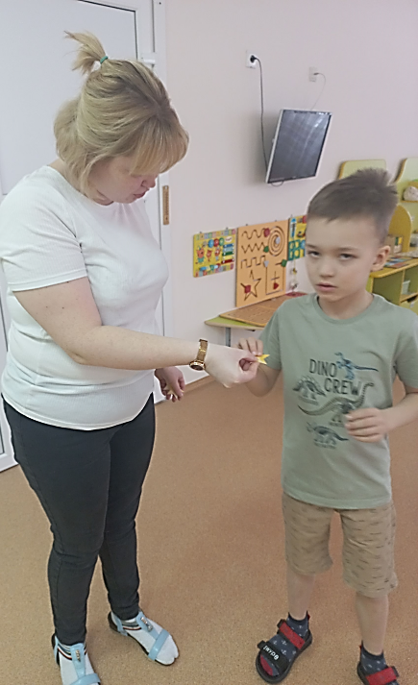
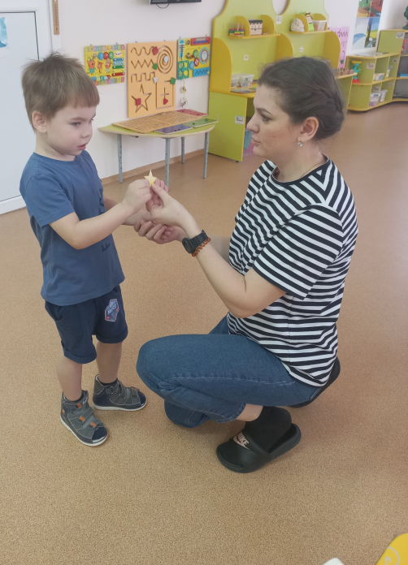
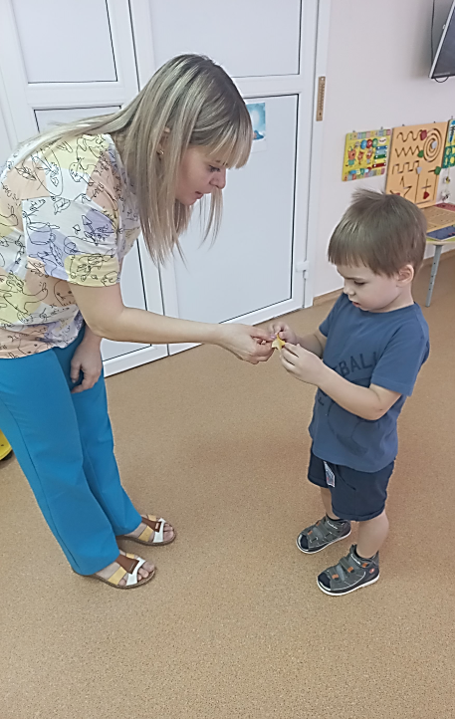
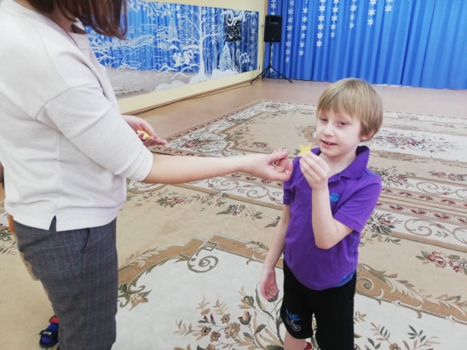

Slide 5
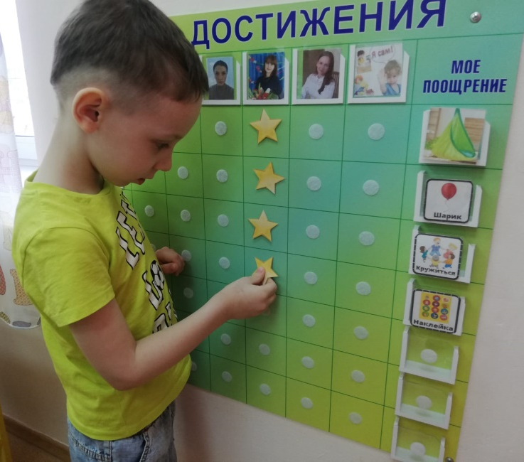
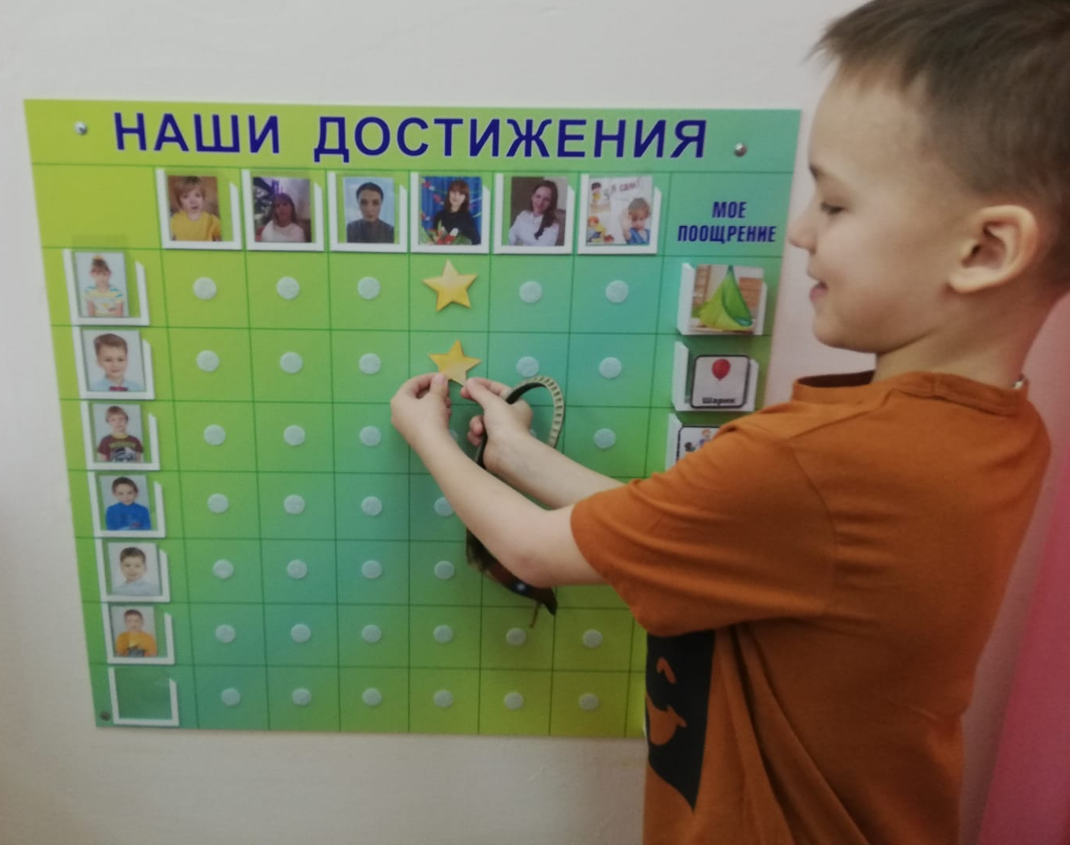
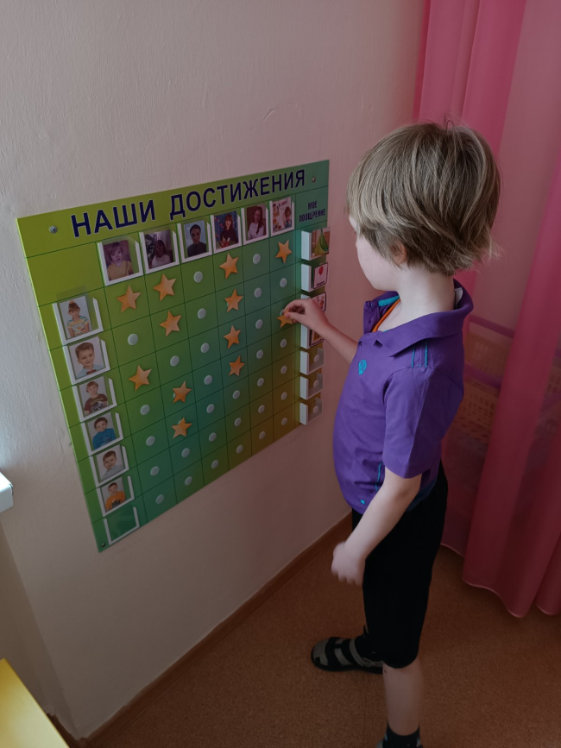
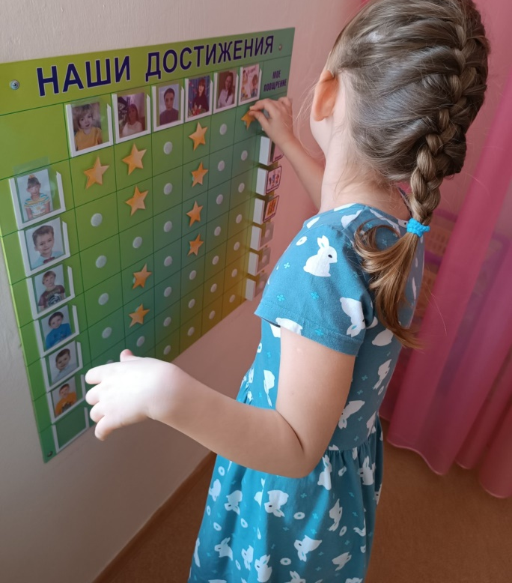

Slide 6
